Slide 1
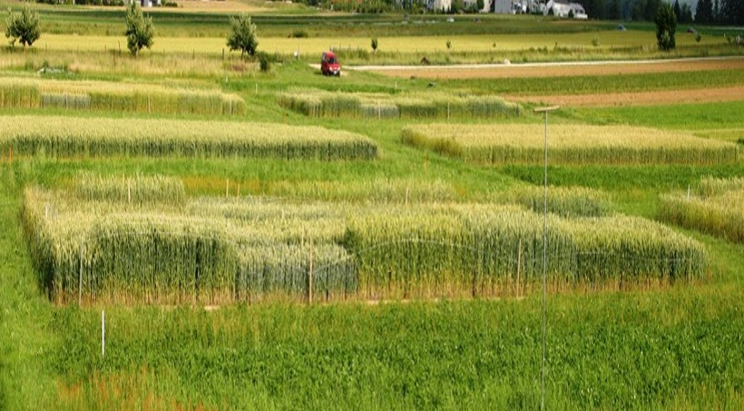
Hintergrund DOK
Foliensammlung

Slide 2
Hintergrund DOK
Links
DOK-Versuch (FiBL Website)
Film DOK-Versuch (SWR): «Input/Output von Bio und konventionell im Vergleich»
Film «Der DOK-Versuch: Ein Juwel für die Bodenforschung»
Film «DOK-Versuch: Biologische und konventionelle Landwirtschaft im Langzeitvergleich»
FiBL-Dossier DOK «Bio fördert Bodenfruchtbarkeit und Artenvielfalt»

Slide 3
DOK-Versuch
Weltweit einzigartiger Langzeit-Feldversuch
DOK-Versuch: weltweit bedeutendste Langzeit-Feldversuch zum Vergleich biologischer und konventioneller Anbausysteme
  seit 1978
  praxisnahes Versuchsdesign am selben Standort
  biologisch-dynamisch (D), organisch-biologisch (O), konventionell (K)
  konventionelles, rein mineralisches Verfahren (M)
  ungedüngte Variante (N)
  Ackerkulturen wie Weizen, Kartoffeln, Mais, Soja oder Kleegras
Anbausysteme des Versuchs unterscheiden sich vor allem bezüglich Düngung und Pflanzenschutz
Fruchtfolge, Bodenbearbeitung, Sortenwahl bei allen Verfahren gleich

Slide 4

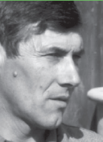
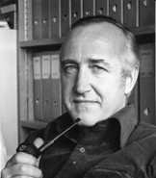
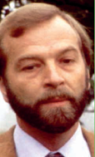
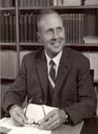
DOK-Versuch
Praxis, Wissenschaft und Politik
1 | 2 | 3 | 4 | 5
Initiative für Systemvergleich
  Pioniere des Biolandbaus (Hardy Vogtmann ¹, Fritz Baumgartner ²)
  Forscher der ETH (Philippe Matile ³) und FAC (Jean Marc Besson ⁴)
  Verhandlungen im Nationalrat (Heinrich Schalcher ⁵)
Agroscope (FAC Liebefeld) und FiBL 1973 mit Planung und Ausführung des DOK-Versuchs beauftragt
Ziel: Ist Bio überhaupt machbar?
Seit 1990er Jahren biologische Parameter der Bodenqualität ermittelt

Slide 5
DOK-Versuch
Die wichtigsten Ergebnisse in Kürze 1
Ertragsniveau
  Bio 20 % niedriger als konventionell
  (bei 65 % weniger mineralischem Stickstoff, 40 % weniger Phosphor, 45 % weniger Kalium)
Langjährige Bilanz von Nährstoffzufuhr und -entzug
  Negative Nährstoffbilanz für alle Verfahren
  Bio für Phosphor und Kalium noch stärker negativ als konventionell
Energieverbrauch
  Bio 30-50 % weniger Verbrauch (bezogen auf die Fläche)
  Bio 19 % weniger Verbrauch (pro Ertragseinheit; Energie zur Herstellung von Düngern/Pestiziden mit eingerechnet)
Gehalt an organischer Substanz (Humus)
  Abnehmend in allen Verfahren
  Bei biodynamisch die ersten 21 Jahre stabil
  Signifikante Differenz zwischen biodynamisch und mineralisch

Slide 6
DOK-Versuch
Die wichtigsten Ergebnisse in Kürze 2
Bodenqualität
  chemische, physikalische und biologische Parameter der Bodenqualität durch biologische Verfahren verbessert
  Bodenfruchtbarkeit und Bodenbiodiversität in biologischen Verfahren höher
Biodiversität
  Biodiversität in biologischen Verfahren höher (Regenwürmer, Insekten, Beikräuter, Mykorrhizapilze)

Slide 7
DOK-Versuch
Systemansatz und Fragestellungen
DOK-Versuch ist nicht statisch, sondern semistatisch/dynamisch
  Hauptverfahren (D, O, K, M, N) über Jahrzehnte gleich gehalten
  Anpassung an neueste Entwicklungen in der Produktionstechnik der jeweiligen Systeme (Fruchtfolge, Pflanzenschutz, Sortenwahl, Gründüngungen) nach jeder Fruchtfolgeperiode alle sieben Jahre
DOK-Versuch folgt integrativem Systemansatz. Es werden nicht einzelne Faktoren, sondern Landwirtschaftssysteme verglichen.
  biologischer Landbau als Gesamtsystem (ist mehr als die Summe seiner Teile)
Fragestellungen des DOK-Versuchs haben sich verändert.
  Ursprünglich: Funktioniert Biolandbau? (u.a. Interesse an den Erträgen)
  Zunehmend: Ausweitung auf zentrale ökologische Fragestellungen und Bodenprozesse

Slide 8
DOK-Versuch
Aktuelle Forschungsthemen
Agronomische, ökologische und ökonomische Leistungsfähigkeit des Anbausystems
  Lebens- und Futtermittelqualität
  Stabilität der Produktion über lange Zeiträume
  Ressourceneffizienz (Energie und Nährstoffe)
Nährstoff- und Energiekreisläufe
  Wurzel-Bodeninteraktionen (z.B. Rhizodeposition)
  Nährstofftransformation (Mikrobielle Prozesse)
  Selbstregulierungsprozesse (z.B. Kontrolle von bodenbürtigen Schaderregern)
  Populationen denitrifizierender Mikroorganismen (NFP 68)
Auswirkungen neuer Techniken auf die Bodenqualität
  Biocontrol-Organismen (z.B. Bakterien zur Unterdrückung von Wurzelkrankheiten)
  Neue Züchtungen (z.B. konventionelle/biologische Weizensorten)

Slide 9
DOK-Versuch
Aktuelle Forschungsthemen
Methodenentwicklung (neue Methoden prüfen)
  Bodenbiodiversität
  Protein-und Aminosäurezusammensetzung (von Lebens-, Futtermitteln)
  Degustation von Weizen aus dem DOK-Versuch
  Bildschaffende Methoden (Johannes Kahl)
Klima
  Boden als Kohlenstoff-Speicher
  Boden als Quelle von Treibhausgasen
  (Treibhausgasquellen und -senken in Landwirtschaftsböden der Schweiz)

Slide 10
DOK-Versuch
Forschung am DOK
Allgemein
  Bisher mehr als 200 Publikationen aus dem DOK-Versuch
  Gegenwärtig mehrere Doktorarbeiten aus Projekten des Nationalen Forschungsprogramm NFP68
  DOK wird genutzt von zahlreichen EU-Projekten
  DOK wurde vom Bund aufgenommen in die Liste der national bedeutsamen Forschungsinfrastrukturen

Slide 11
DOK-Versuch
Die Versuchsanlage – detaillierte Informationen
Standortbedingungen
  Versuchsstandort: Leimental bei Basel auf 300m ü. M.
  Jahresmitteltemperatur 9.5°C, Jahresniederschlag 792mm
  Boden: schwach pseudovergleyte Parabraunerde auf Löss
randomisierte Blockanlage mit vier Wiederholungen
  96 Parzellen von je 100m² (5 x 20m)
  jeweils drei Feldfrüchte der insgesamt siebenjährigen Fruchtfolge pro Jahr
  jeweils zwei Düngungsstufen (D1/D2, O1/O2, K1/K2)
  konventionelles, rein mineralisches Verfahren M (nur Düngungsstufe 2)
  ungedüngte Variante (N)
  erste Düngungsstufe: 0.7 DGVE/ha
  zweite Düngungsstufe: 1,4 DGVE/ha (praxisüblich, seit 1991)
  K1, K2, M seit 1985 gemäss Anforderungen ÖLN

Slide 12
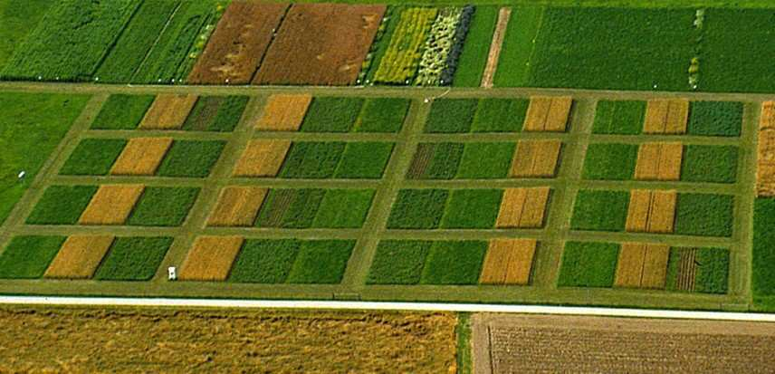

DOK-Versuch
Die Versuchsanordnung
8 Verfahren
3 Kulturen je Jahr
4 Wiederholungen
96 Parzellen à 100m²
Fruchtfolge
Mais
Soja (Gründüngung)
Winterweizen (Gründüngung)
Kartoffeln
Winterweizen
Kunstwiese
Kunstwiese
N M
O₁ O₂
D₁ D₂
K₁ K₂
D₁ D₂
K₁ K₂
N M
O₁ O₂
O₁ O₂
N M
K₁ K₂
D₁ D₂
K₁ K₂
D₁ D₂
O₁ O₂
N M
D_{1,2}: bio-dynamisch
O_{1,2}: bio-organisch
K_{1,2}: konventionell
M: konventionell, mineralisch
N: ungedüngt
  1: erste Düngungsstufe: 0.7 DGVE/ha
2: zweite Düngungsstufe: 1.4 DGVE/ha
K erhält zusätzlich zu Mist und Gülle Mineraldünger

Slide 13
DOK-Versuch
Die Verfahren
Verfahren | ungedüngt | Biologisch-dynamisch |  | Biologisch-organisch |  | Konventionell (IP) |  | Mineralisch (IP)
 | N | D1 | D2* | O1 | O2* | K1 | K2* | M*
(englisch) |  | BIODYN |  | BIOORG |  | CONFYM |  | CONMIN
Düngung
Hofdünger | - | Mistkompost, Gülle |  | Rottemist, belüftete Gülle |  | Stapelmist, Gülle |  | -
DGVE | - | 0.7 | 1.4 | 0.7 | 1.4 | 0.7 | 1.4 | -
Mineraldünger | - | - |  | Gesteinsmehl, Kalimagnesia |  | Ergänzende NPK-Dünger |  | Nur NPK-Mineraldünger
Pflanzenschutz
Unkräuter | mechanisch | Mechanisch |  |  |  | Mechanisch und chemisch
Krankheiten | vorbeugend | Vorbeugende Massnahmen |  |  |  | Chemisch (nach Schadschwelle)
Schädlinge | Pflanzen-extrakte, Antagonisten | Pflanzenextrakte, Antagonisten |  |  |  | Chemisch (nach Schadschwelle)
Spezielles | Bio-dyn. Präparate | Bio-dyn. Präparate |  |  |  | Halmverkürzer
* praxisübliche Düngung

Slide 14
DOK-Versuch
Die Fruchtfolge
Jahr | FFP 1978-1984 | 2. FFP 1985-1991 | 3. FFP 1992-1998 | 4. FFP 1999-2005 | 5. FFP 2006-2012 | 6. FFP 2013-2019
1 | Kartoffeln Gründüngung | Kartoffeln Gründüngung | Kartoffeln | Kartoffeln | Silomais | Silomais
2 | Winterweizen 1 Zwischenfutter | Winterweizen 1 Zwischenfutter | Winterweizen 1 Zwischenfutter | Winterweizen 1 Gründüngung | Winterweizen 1 Gründüngung | Soja Gründüngung
3 | Weisskohl | Randen | Randen | Soja Gründüngung | Soja Gründüngung | Winterweizen 1 Gründüngung
4 | Winterweizen 2 | Winterweizen 2 | Winterweizen 2 | Silomais | Kartoffeln | Kartoffeln
5 | Wintergerste | Wintergerste | Kunstwiese l | Winterweizen 2 | Winterweizen 2 | Winterweizen 2
6 | Kunstwiese l | Kunstwiese l | Kunstwiese ll | Kunstwiese l | Kunstwiese l | Kunstwiese l
7 | Kunstwiese ll | Kunstwiese ll | Kunstwiese lll | Kunstwiese ll | Kunstwiese ll | Kunstwiese ll

Slide 15
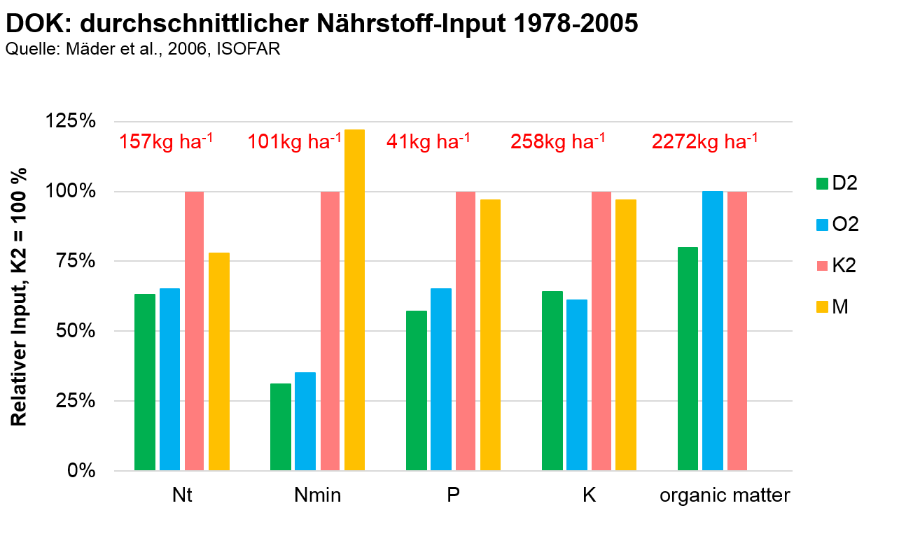
DOK-Versuch
Die Nährstoffe

Slide 16
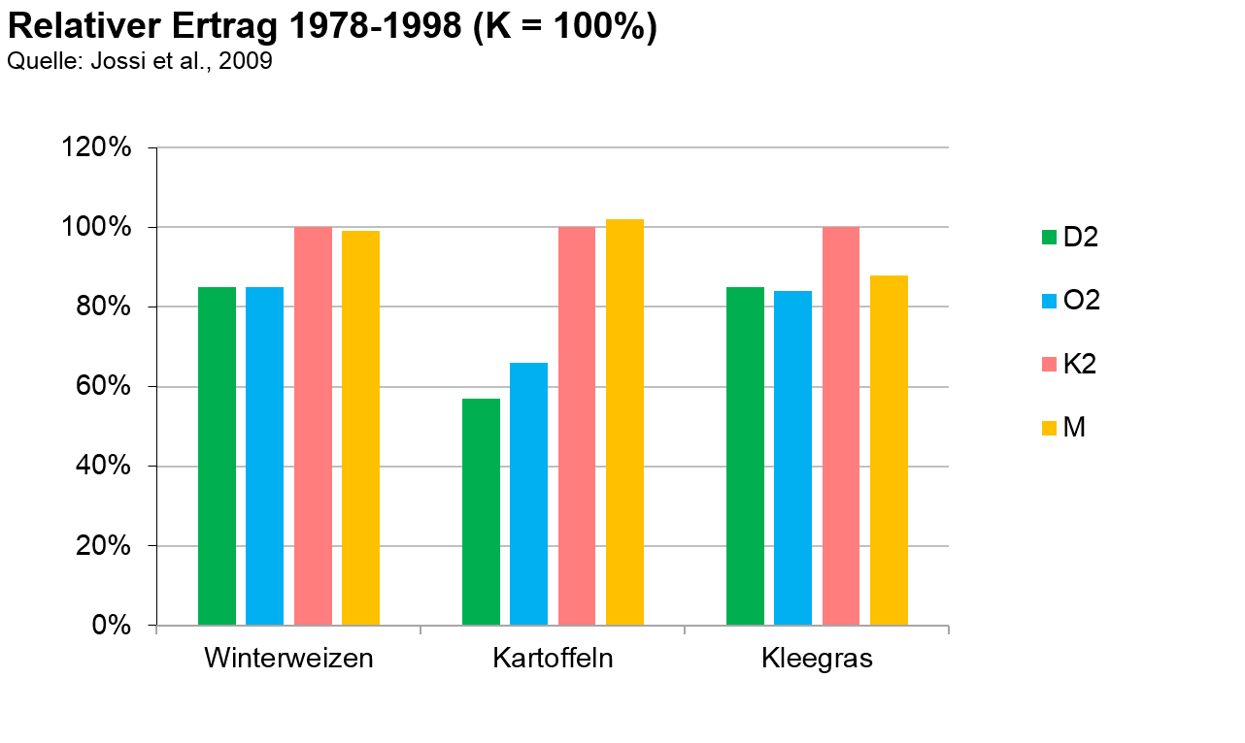
DOK-Versuch: Erträge
Überblick

Slide 17
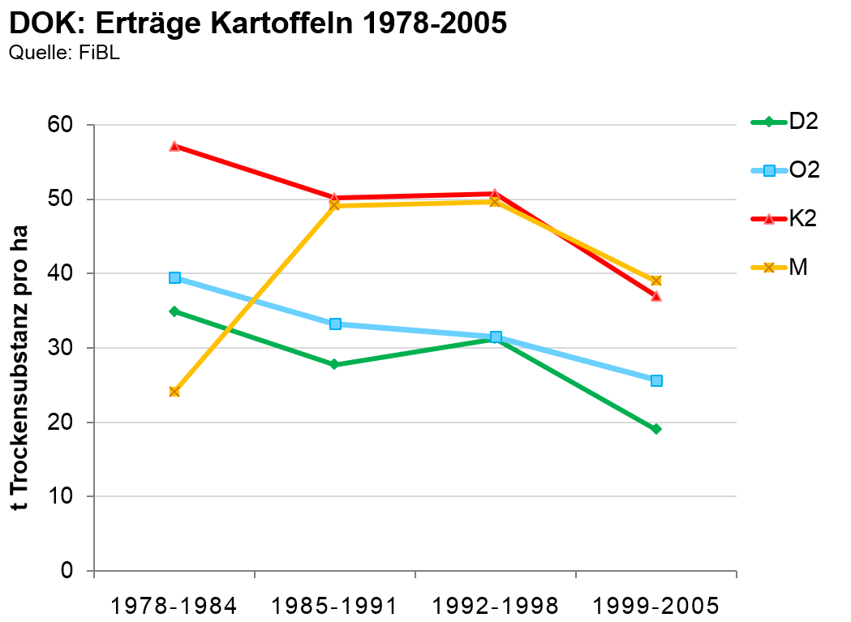
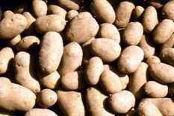
DOK-Versuch: Erträge
Kartoffeln
Bio im Durchschnitt 40% weniger Ertrag
Gründe: hoher Nährstoffbedarf bei kurzer Kulturdauer, hohe Krankheits-anfälligkeit
M in 1. FFP ungedüngt
Seit 1998 Abnahme

Slide 18
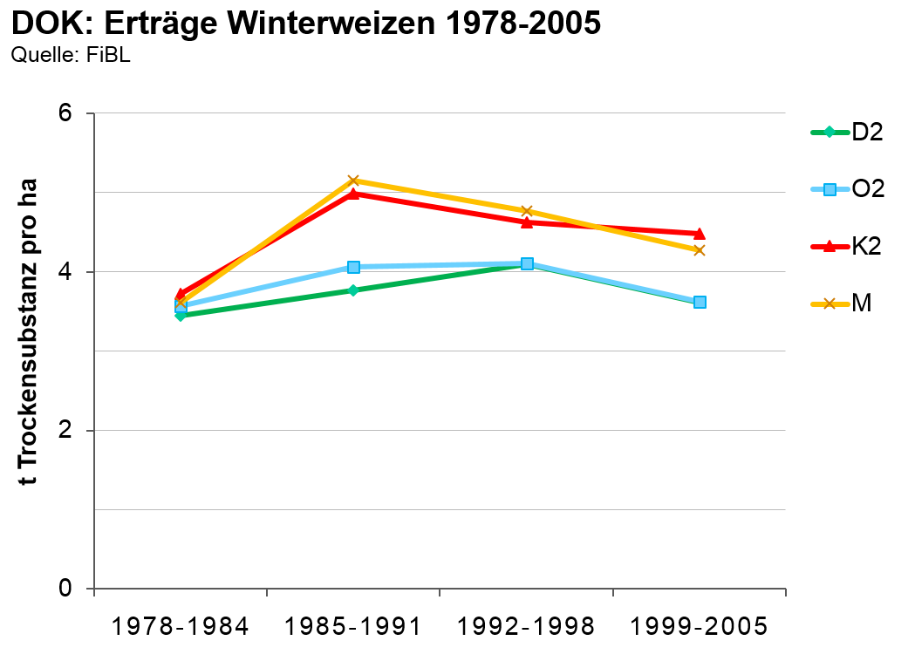
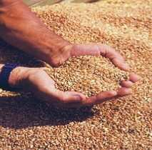
DOK-Versuch: Erträge
Winterweizen
Weizen stabil
Bio im Durchschnitt 22% weniger Ertrag

Slide 19
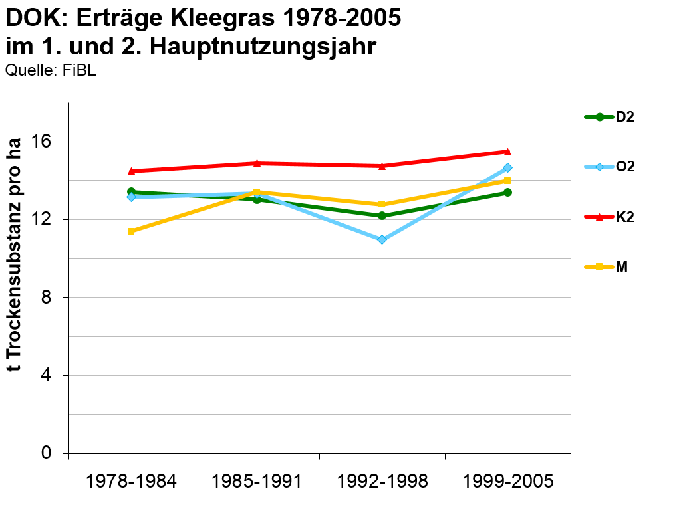
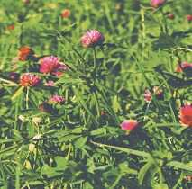
DOK-Versuch: Erträge
Kleegras
Relativ stabile Erträge
Über alle Verfahren kaum Unterschiede

Slide 20
DOK-Versuch: Erträge
Weizenerträge unterschiedlicher Sorten
Kornertrag
Ertragssteigerung (ha-1 Jahr-1):
M: + 7.6 kg
D2: + 1.8 kg
Alte Sorten sind besser unter Bio
Neue Sorten reagieren gut auf M durch Züchtung
Alte Sorten
Biologische Züchtungen
Konventionelle Züchtungen
Quelle: Hildermann et al., 2009

Slide 21
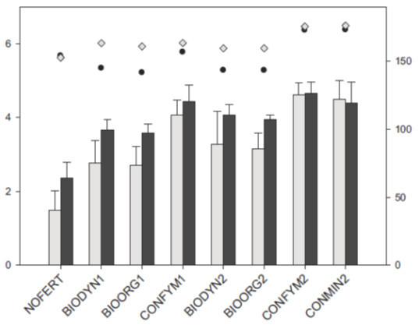
DOK-Versuch: Erträge
Wirkungen unterschiedlicher Vorfrüchte
Winterweizenertrag und Rohproteingehalt nach Mais und Kartoffeln
Mittelwert und Standardabweichung (n=4) von 2003 und 2010
Winterweizenertrag,
Vorfrucht Mais
Winterweizenertrag,
Vorfrucht Kartoffeln
Rohprotein,
Vorfrucht Mais
Rohprotein,
Vorfrucht Kartoffeln
Weizenertrag (t ha⁻¹ TS)
Rohprotein (g kg⁻¹ TS)
Quelle: Mayer et al. EJA, 2015

Slide 22
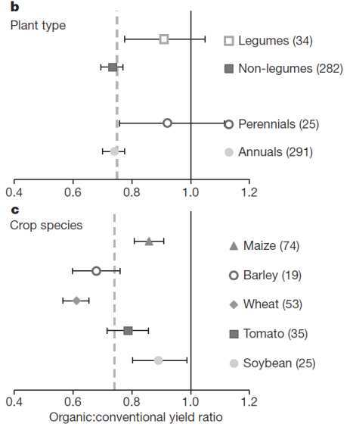
DOK-Versuch: Erträge
Ertragsunterschiede Bio – Konventionell
Ertragsunterschiede zwischen Bio und Konventionell weltweit
Quelle: Seufert et al., 2012, Nature 485

Slide 23
DOK-Versuch: Erträge
Zusammenfassung
Das Ertragsniveau ist bei den biologischen Verfahren um durchschnittlich 20% tiefer. Gründe:
  Rund 50% geringerer Einsatz an Düngern und fossiler Energie
  Verzicht auf chemisch-synthetische Pflanzenschutzmittel
Die über Erwarten hohen Erträge in Bio sind zurückzuführen auf:
  Wurzelsymbiosen mit Rhizobien
  Wurzelsymbiosen mit Mykorrhizapilzen
Die Fruchtfolge hat entscheidenden Einfluss auf Ertragshöhen.
  Mais nach Kleegras: Bio 9% tiefer als Konventionell
  Mais nach Soja: Bio 13% tiefer als Konventionell.
Die Sojaerträge sind in allen Verfahren ähnlich. Biokartoffelerträge waren im Verhältnis zu konventionell sehr tief. Gründe:
  Hoher Nährstoffbedarf der Kultur in kurzer Kulturdauer (N, K)
  Hohe Krankheitsanfälligkeit der Kartoffeln (Krautfäule, Alternaria)

Slide 24
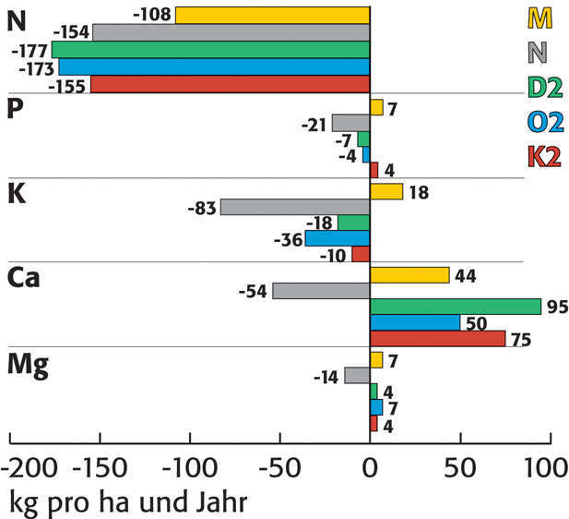
DOK-Versuch: Nährstoffgleichgewicht
Nährstoffzufuhr und -entzug im Gleichgewicht?
Erklärung zu Stickstoff: Mineralisation, Fixierung durch Leguminosen und
Einträge aus der Atmosphäre sind nicht berücksichtigt
Quelle: FiBL-Dossier «Bio fördert Bodenfruchtbarkeit und Artenvielfalt»

Slide 25
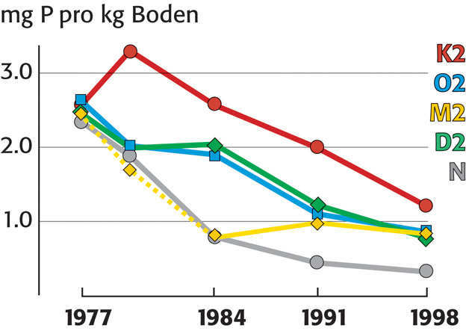
DOK-Versuch: Nährstoffe
Phosphor
Spitze bei K2 wegen Phosphor-Aufdüngung zu Beginn des Versuchs
Quelle: FiBL-Dossier «Bio fördert Bodenfruchtbarkeit und Artenvielfalt»

Slide 26
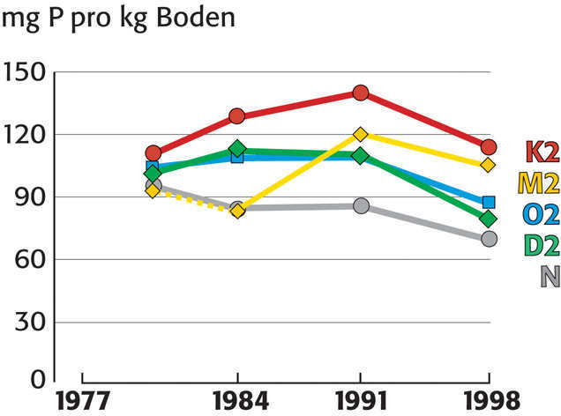
DOK-Versuch: Nährstoffe
Phosphor
Zitronensäure-lösliche Fraktion weniger gut sichtbar, spiegelt Phosphorreserve wieder
Quelle: FiBL-Dossier «Bio fördert Bodenfruchtbarkeit und Artenvielfalt»

Slide 27
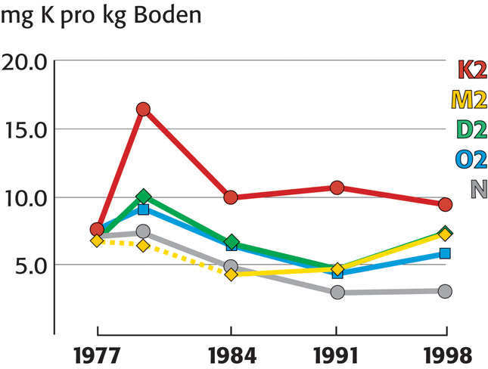
DOK-Versuch: Nährstoffe
Kalium
Spitze bei K2 rührt von Kalium-Aufdüngung zu Beginn des Versuchs her
Quelle: FiBL-Dossier «Bio fördert Bodenfruchtbarkeit und Artenvielfalt»

Slide 28
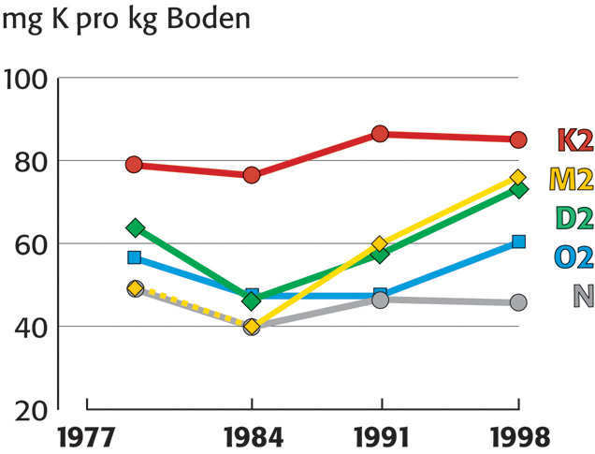
DOK-Versuch: Nährstoffe
Kalium
Doppellactat-lösliches Kalium = nachlieferbare Kalium-Fraktion
Quelle: FiBL-Dossier «Bio fördert Bodenfruchtbarkeit und Artenvielfalt»

Slide 29
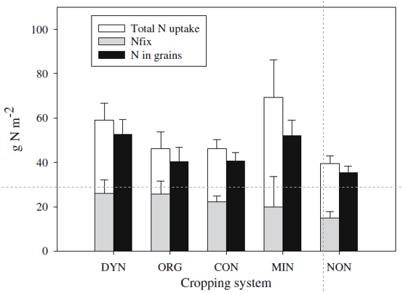
DOK-Versuch: Nährstoffe
N₂-Fixierung der Sojabohne im DOK Versuch
Mengen an dem symbiotisch fixierten Stickstoff (Nfix) in Spross und Wurzel, der totalen Stickstoffaufnahme (total N uptake) und des in vollentwickelten Körnern enthaltenen Stickstoffs (N in grains) in verschiedenen Anbausystemen.
Fehlerbalken kennzeichnen die Standardfehler des Mittelwertes.
Quelle: Oberson et al., 2007

Slide 30
DOK-Versuch: Nährstoffe
Stickstoff: Fixierung und Transfer von Klee
N-Fixierung (N_{SYM}) von Klee und N Transfer (N_{Trans}) zu Gras in Kleegraswiese im DOK
Verfahren (N Düngung) | Produktivität (Klee+Gras) t/ha/Jahr | Klee % | N_{SYM} kg/ha/Jahr | N_{SYM}+N_{Trans} kg/ha/Jahr
D1 (50 N/ha/J) | 10.2 | 49 | 147 | 194
D2 (100 N/ha/J) | 10.6 | 46 | 128 | 183
O1 (50 kg/ha/J) | 9.8 | 51 | 142 | 191
O2 (100 kg/ha/J) | 11.6 | 53 | 161 | 218
K1 (80 kg N/ha/J) | 12.5 | 39 | 140 | 214
K2 (160 kg/ha/J) | 13.2 | 28 | 104 | 197
N (0kg/ha/J) | 6.5 | 51 | 100 | 135
Quelle: Oberson et al., 2013, Plant & Soil, modifiziert nach Andreas Lüscher, ART

Slide 31
DOK-Versuch: Nährstoffe
Zusammenfassung
Entwicklung der verfügbaren Nährstoffe und Nährstoffvorräte
  deutliche Wirkung der Verfahren
  Grösste Unterschiede zwischen den Düngungsstufen 1 und 2 bei allen Verfahren (Düngungsstufe 1 mit 0.7 DGVE ist kritisch)
Biologische Verfahren
  P-Versorgung: bei praxisüblicher Düngung (Stufe 2) noch ausreichend
  K-Versorgung: bei praxisüblicher Düngung (Stufe 2) kritisch
  Ursache: negative Nährstoffbilanzen

Slide 32
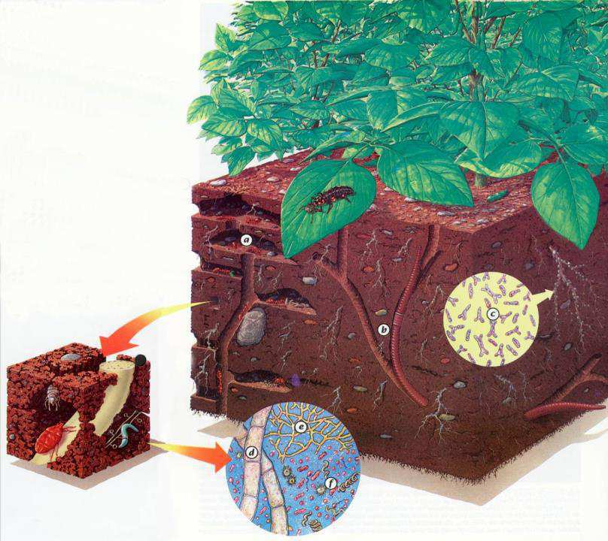
DOK-Versuch: Bodenstruktur
Der Boden – ein komplexes System
Ameisen
Regenwürmer
Rhizobien
Pilze
Actinomyceten
Bakterien
a
c
b
e
d
f
Bild: Reganold et al., 1990

Slide 33
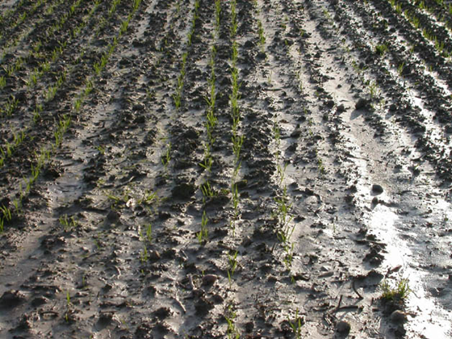
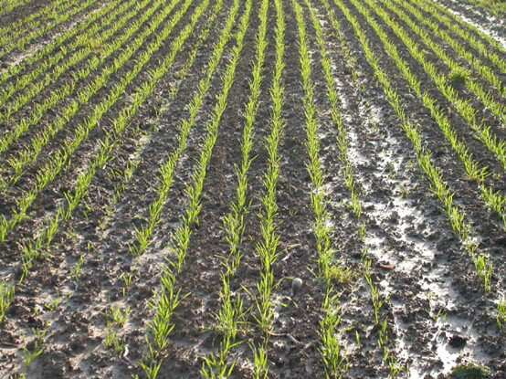
DOK-Versuch: Bodenstruktur
Stabilität der Bodenstruktur durch Hofdünger
Der Einsatz von Hofdünger wirkt sich positiv auf die im Boden lebenden Mikroorganismen, also die Biodiversität der Böden, aus.
Belebte Böden sind stabiler.
Konventionell
(nur mineralische Düngung)
Bio-dynamisch
(mit Kompostdüngung)
Bilder: FiBL

Slide 34
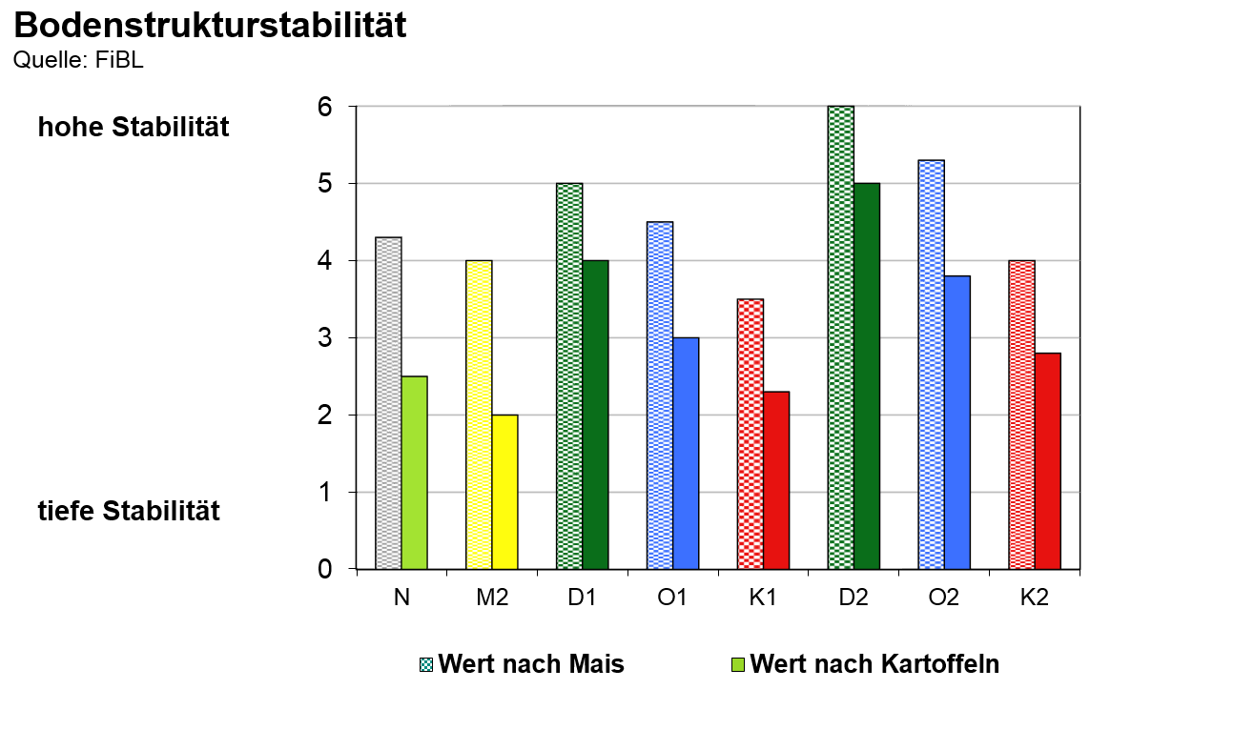
DOK-Versuch: Bodenstruktur
Bodenstrukturstabilität

Slide 35
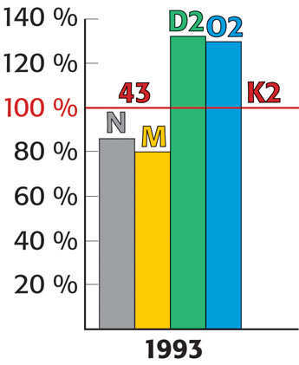
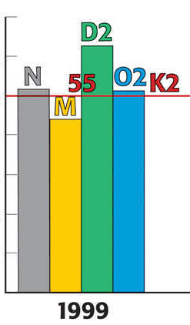
DOK-Versuch: Bodenstruktur
Bodenstrukturstabilität
Perkolationsstabilität
ml pro min
Krümelstabilität
% stabile Aggregate >250 μm
Perkolationsstabilität = «Nicht-Erosionsneigung»
Quelle: FiBL-Dossier «Bio fördert Bodenfruchtbarkeit und Artenvielfalt»

Slide 36
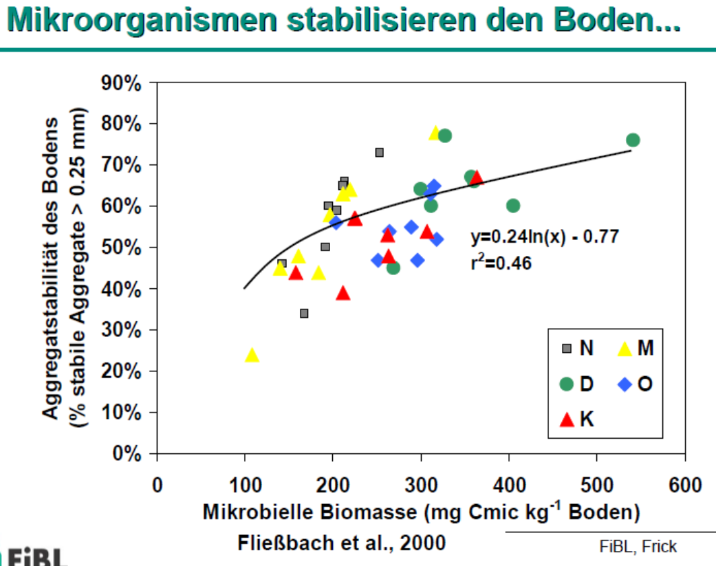
DOK-Versuch: Bodenstruktur
Strukturstabilität
Mikroorganismen stabilisieren den Boden

Slide 37
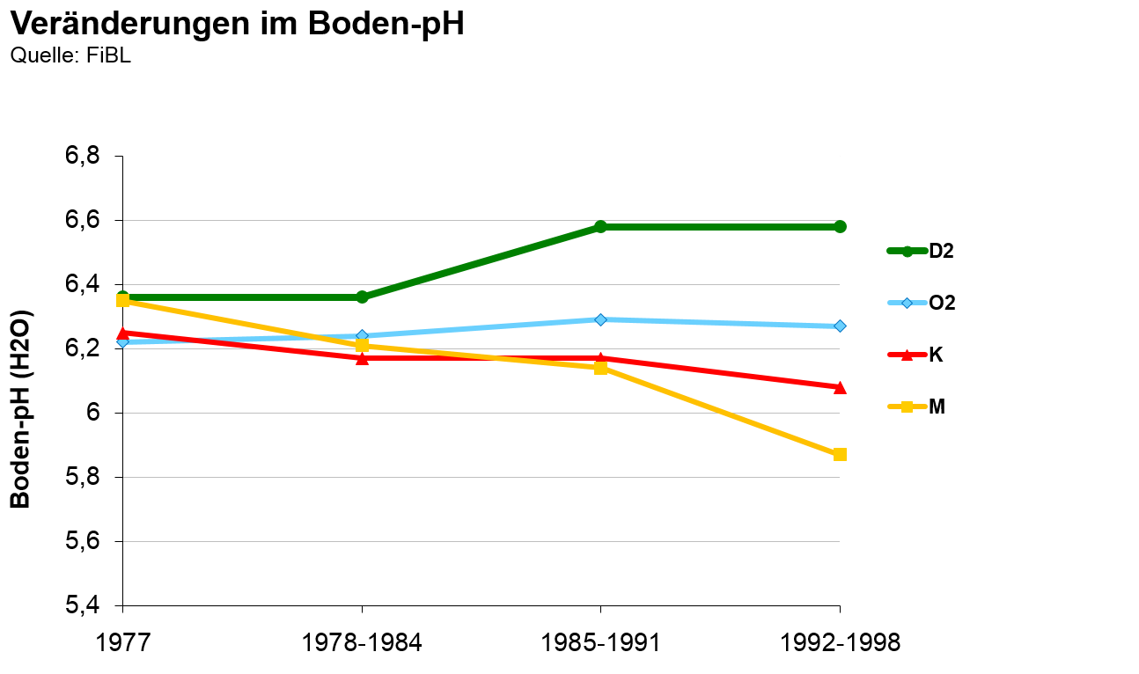
DOK-Versuch: Bodenstruktur
Boden-pH

Slide 38
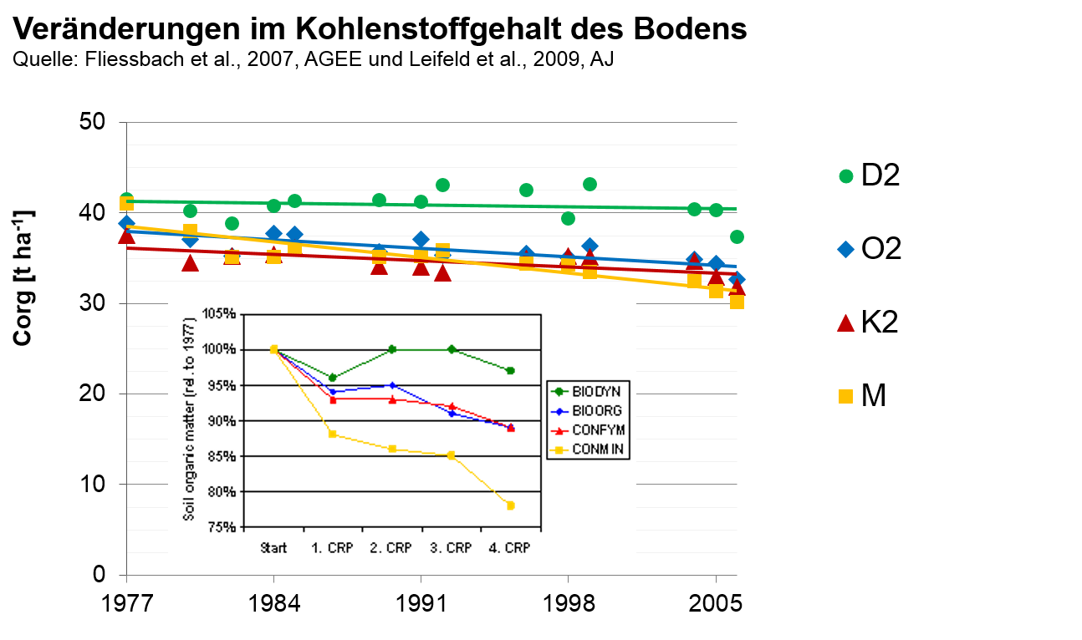
DOK-Versuch: Bodenstruktur
Kohlenstoffgehalt

Slide 39
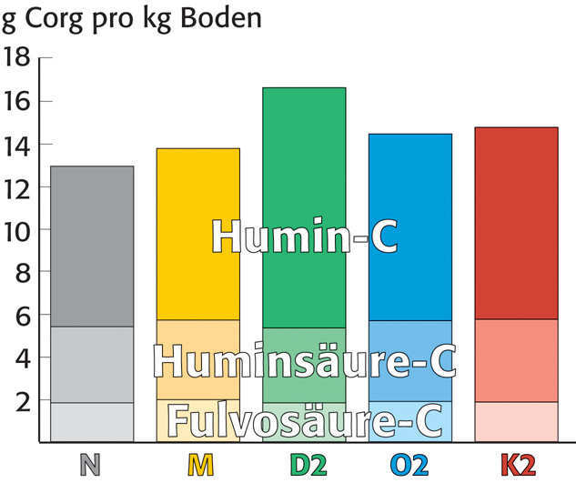
DOK-Versuch: Bodenstruktur
Kohlenstoffverteilung
Kohlenstoffverteilung in den Huminstoff-Fraktionen
Höherer Gehalt an organischer Substanz bei D2 beruht auf höherem Anteil stabiler organischer Verbindungen, die durch Huminfraktion repräsentiert
Quelle: FiBL-Dossier «Bio fördert Bodenfruchtbarkeit und Artenvielfalt»

Slide 40
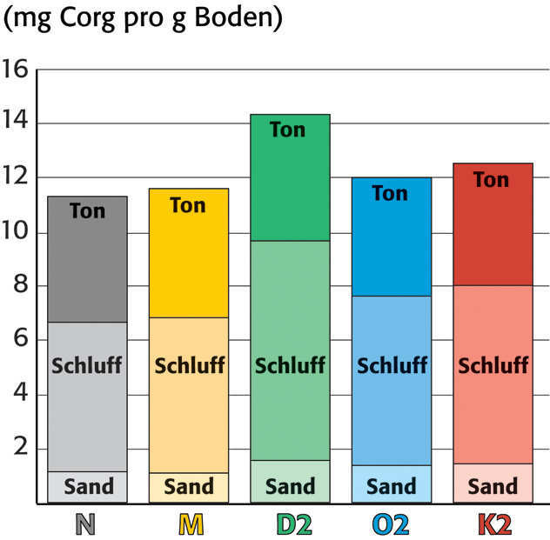
DOK-Versuch: Bodenstruktur
Kohlenstoffverteilung
Kohlenstoffverteilung in den Korngrössenfraktionen
Auf höheren C-Gehalt im Schluff beruht geringere Verschlämmungs-neigung der biologisch-dynamischen Böden
Quelle: FiBL-Dossier «Bio fördert Bodenfruchtbarkeit und Artenvielfalt»

Slide 41
DOK-Versuch: Bodenstruktur
Zusammenfassung
Entwicklung des Humusgehalts
  Konstant: D2
  Langsame Abnahme: O2, K2
  Starke Abnahme: M, N, D1, O1, K1
  Reduktion der Hofdüngergaben beschleunigt den Humusschwund
Krümelstabilität wird beeinflusst durch
  Humusgehalt
  Kalkzustand (pH?)
Geringere Verschlämmungsneigung dank höherem C-Gehalt im Schluff bei bio-dynamisch

Slide 42
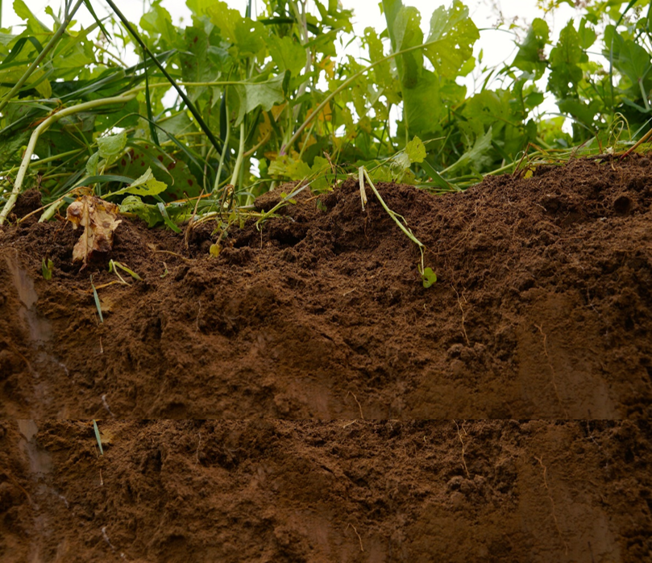
DOK-Versuch: Bodenbiologie
Mikroorganismen bilden Humus
Zersetzung des organischen Materials durch Mikroorganismen in
  Humus
  (Humifizierung)
  Nährstoffe
  (Mineralisierung)
C-Eintrag
Pflanzenrückstände
Hofdünger
Mineralisierung
CO₂
Milieu (pH), Stress
Kulturmassnahmen
stabil
Humus
labil
Mikrobielle Biomasse
Bakterien, Pilze, Protozoen, Algen
Mikroorganismen
Bild: FiBL

Slide 43
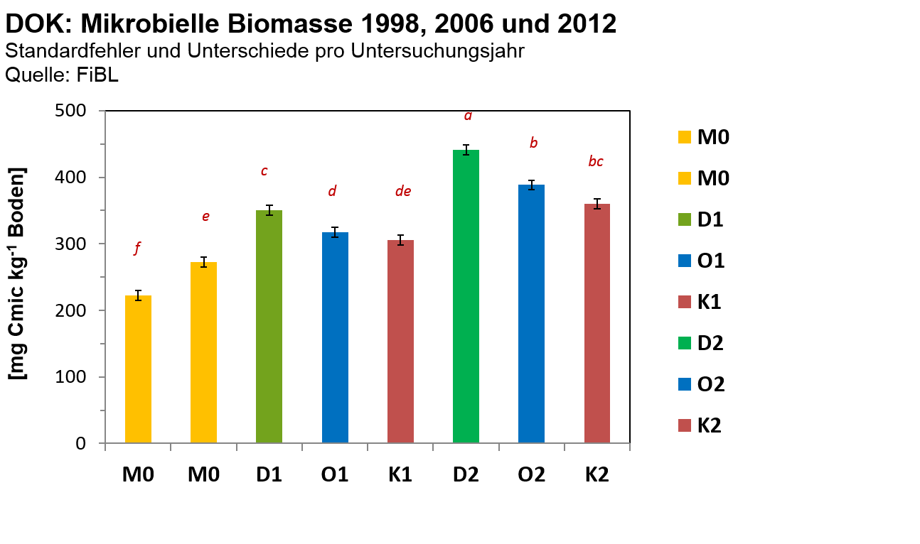
DOK-Versuch: Bodenbiologie
Mikrobielle Biomasse

Slide 44
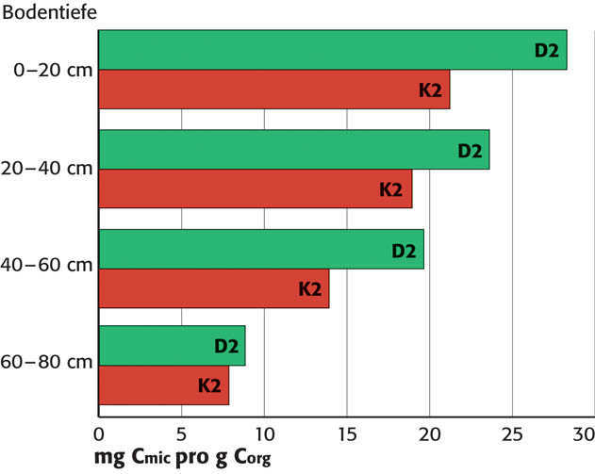
DOK-Versuch: Bodenbiologie
Kohlenstofffraktionen
Verhältnis von mikrobiellem Kohlenstoff zum gesamten organischen Kohlenstoff
Anteil Mikroorganis-men an organischer Substanz zeigt Belebtheitsgrad des Bodens
Quelle: FiBL-Dossier «Bio fördert Bodenfruchtbarkeit und Artenvielfalt»

Slide 45
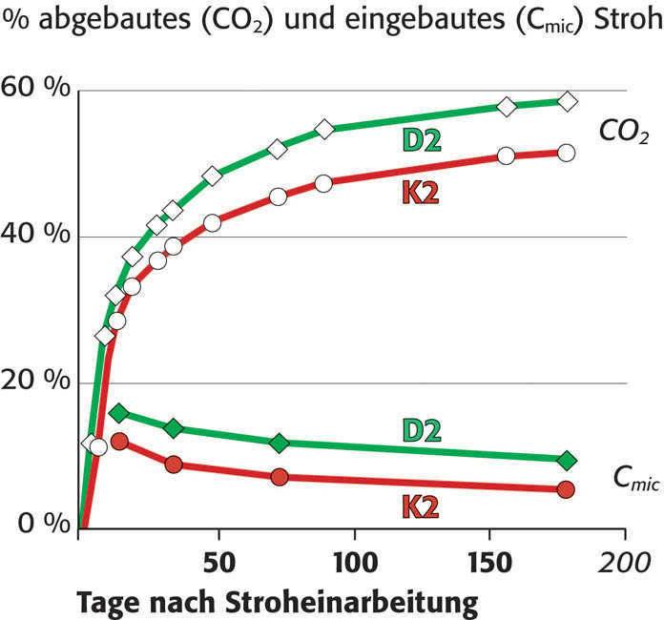
DOK-Versuch: Bodenbiologie
Kohlenstofffraktionen
Veratmung und Zunahme der mikrobiellen Biomasse nach Strohzugabe
In Bioverfahren laufen Mineralisierungs- und Humusaufbauprozesse intensiver ab.
Über die Jahre akkumuliert sich die Kohlenstoffmenge im Boden.
Quelle: FiBL-Dossier «Bio fördert Bodenfruchtbarkeit und Artenvielfalt»

Slide 46
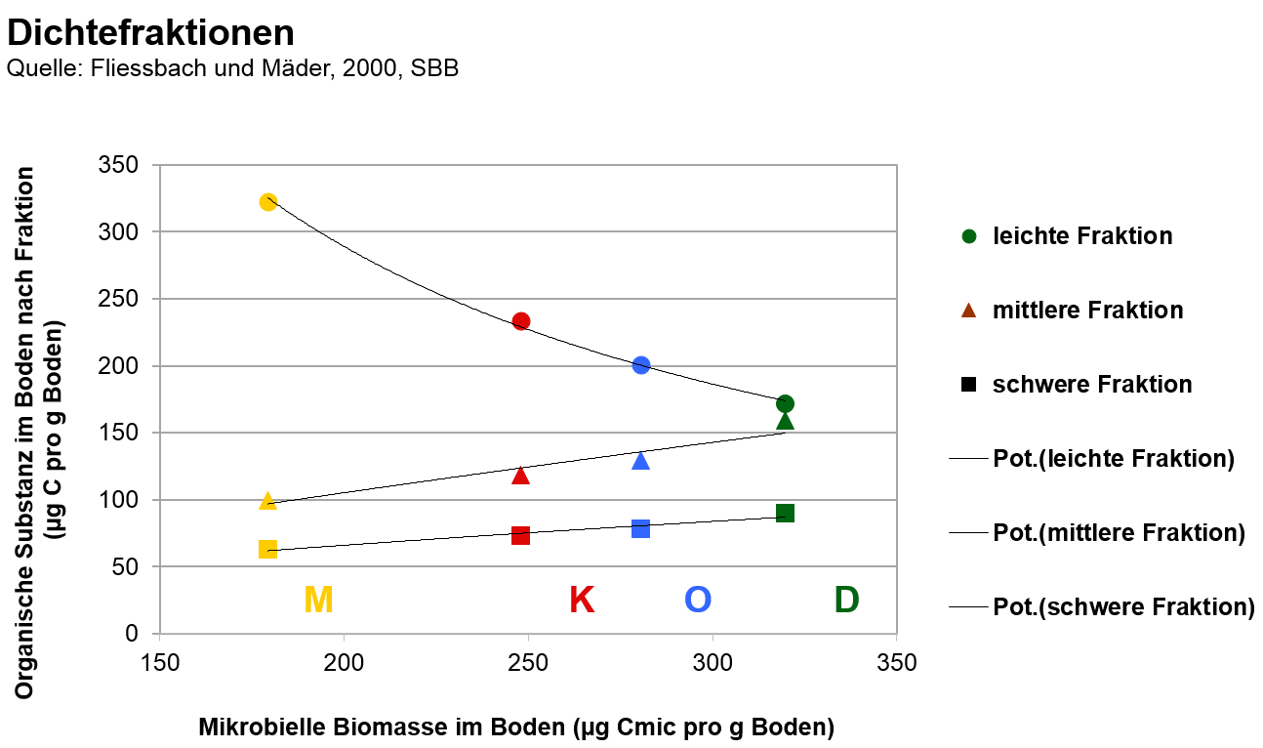
DOK-Versuch: Bodenbiologie
Dichtefraktionen
Je mehr Mikroben, desto weniger unzersetztes ...
... dafür mehr stabiles organisches Material

Slide 47
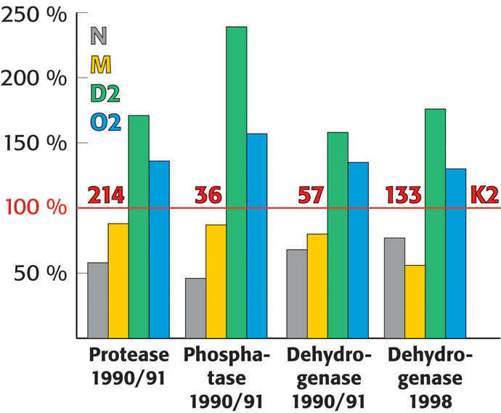
DOK-Versuch: Bodenbiologie
Bodenenzyme
Bodenenzyme als Zeiger mikrobieller Funktionen
Quelle: FiBL-Dossier «Bio fördert Bodenfruchtbarkeit und Artenvielfalt»

Slide 48

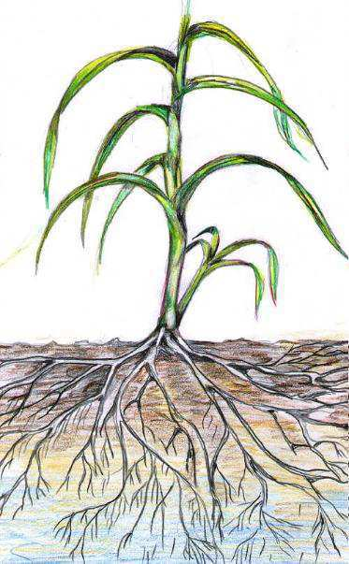
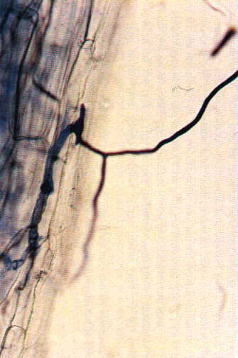
DOK-Versuch
Bodenleben beeinflusst Pflanzeneigenschaften
Bedingungen Atmosphäre
Spross
Bodenbedingungen bestimmen das Sprosswachstum.
Je höher die unterirdische Diversität (Bodenlebewesen, Nährstoffe)
desto besser das oberirdische Wachstum.
Bodenbedingungen
Qualität von
Wurzeln
Rhizosphäre
Mykorrhiza-Pilzen
Bild: IGZ, Grossbeeren

Slide 49
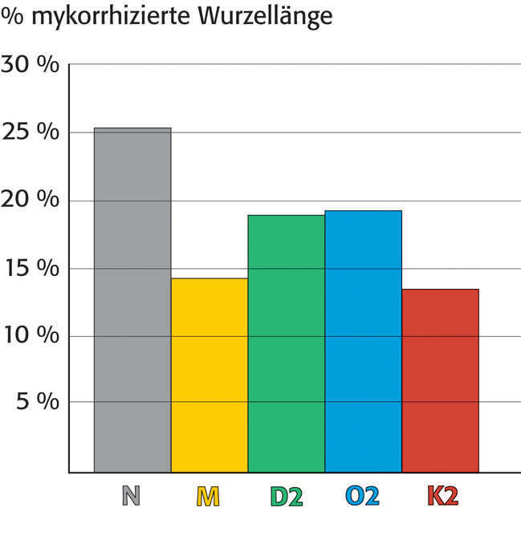
DOK-Versuch: Bodenbiologie
Mykorrhiza-Pilze
Wurzelbesiedlung mit symbiotischen Mykorrhiza-Pilzen (1989-1993)
Grafik zeigt Mittel aller Kulturen.
Am stärksten wurde Kleegras mykorrhiziert, gefolgt von Wickroggen.
Winterweizen wurde wenig mykorrhiziert.
Quelle: FiBL-Dossier «Bio fördert Bodenfruchtbarkeit und Artenvielfalt»

Slide 50
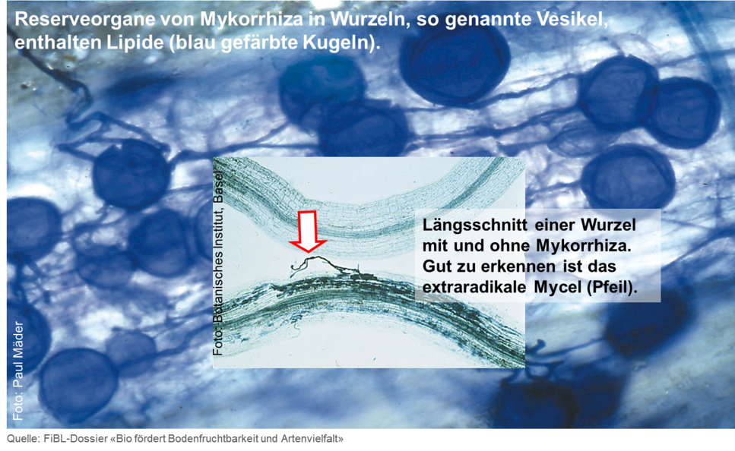
DOK-Versuch: Bodenbiologie
Mykorrhiza-Pilze
Reserveorgane von Mykorrhiza in Wurzeln
Mykorrhizapilze erleichtern Wurzeln dank vermehrter Symbiose Erschliessung von Nährstoffen aus dem Boden
Quelle: FiBL-Dossier «Bio fördert Bodenfruchtbarkeit und Artenvielfalt»

Slide 51
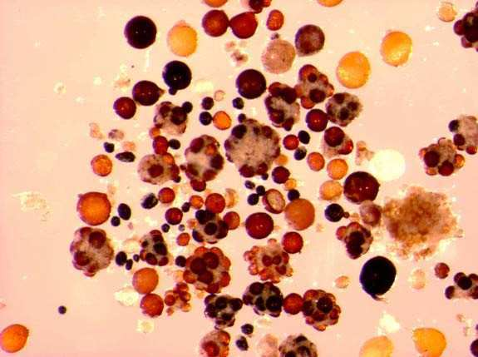
DOK-Versuch: Bodenbiologie
Fruchtfolge fördert Mykorrhiza-Pilze
Mykorrhiza (Vielfalt an Sporentypen)
Grasland
 | Standort 1 | 26
 | Standort 2 | 27
 | Standort 3 | 26
Ackerland
Fruchtfolge | DOK: BIOORG | 26
 | IP: CONFYM | 18
Monokulturen | Standort 1 | 13
 | Standort 2 | 10
 | Standort 3 | 8
Quelle: Oehl et al., 2003, AEM, 2816. Daten: Daten: Bot. Inst. Uni Basel

Slide 52
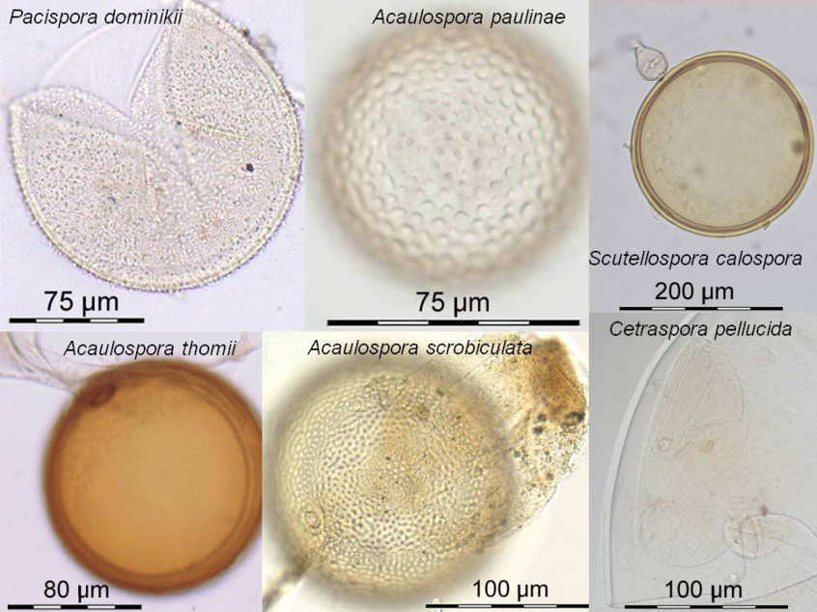
DOK-Versuch: Bodenbiologie
Mykorrhiza-Pilze
Gewisse AM-Pilzarten reagieren empfindlich auf häufigen Pflugeinsatz und hohe Düngung
Beispiele von AM-Pilzarten (AMF), die besonders empfindlich auf intensive ackerbauliche Nutzung im Vergleich zu den organisch-biologischen und biologisch-dynamisch bewirtschafteten Verfahren des DOK-Versuchs reagierten
Quelle: Oehl et al, 2011; Agrarforschung Schweiz, 304-311

Slide 53
DOK-Versuch: Bodenbiologie
Zusammenfassung
Deutliche Unterschiede zwischen Verfahren
Positive Auswirkungen der biologischen Verfahren auf Belebtheit und Stabilität der Böden
Biokulturen erschliessen dank vermehrter Symbiose mit Mykorrhizapilzen Boden besser
Hauptwirkungen durch
  Bewirtschaftungsintensität (Düngungsintensität 1 oder 2)
  Organische Düngung
  pH Regulation

Slide 54
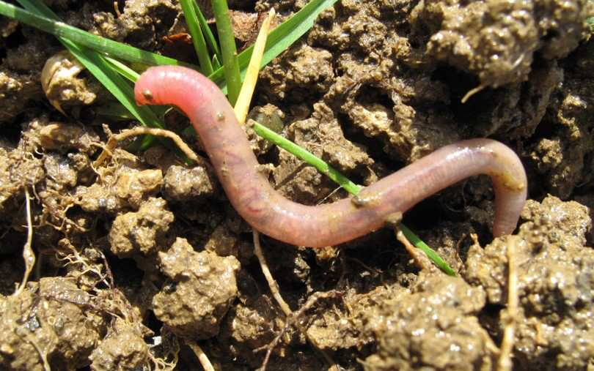
DOK-Versuch: Bodenzoologie
Regenwürmer
Funktionen von Regenwürmern
  Durchlüftung, verbesserte Wasseraufnahme und Wasserabfluss
  Abbau von totem Pflanzenmaterial
  Verbesserung der Verfügbarkeit von Nährstoffen für Pflanzen
  Bindung von Kohlenstoff im Boden, etc.
Bild: L. Pfiffner, FiBL

Slide 55
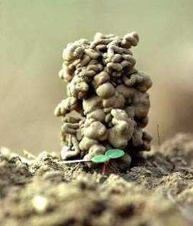
DOK-Versuch: Bodenzoologie
Regenwürmer
Regenwurmexkremente: ein wertvolles Produkt
Regenwurmexkremente
  40-100 Tonnen pro Hektar und Jahr im Boden und auf der Bodenoberfläche
  Reich an Humus
  pH-neutral
  Angereichert mit Stickstoff (5x), Phosphor (7x) und Kalium (11x) im Vergleich zum Boden
  Stabile Bodenaggregate
  Durch Ton-Humus-Komplexbildung

Slide 56
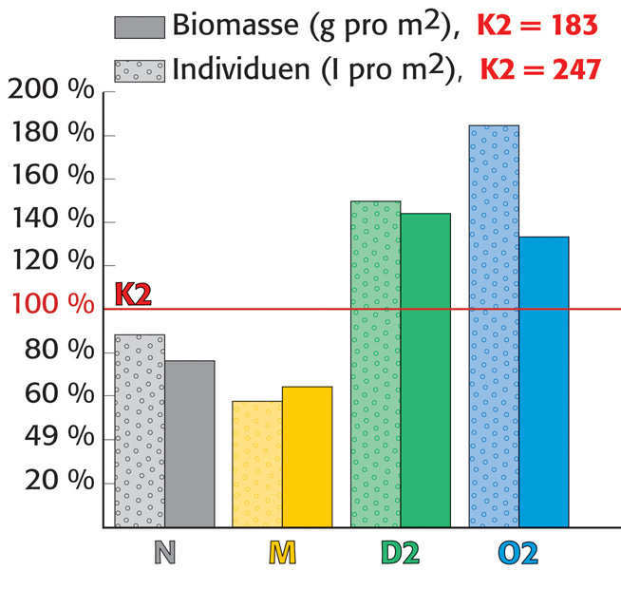
DOK-Versuch: Bodenzoologie
Regenwürmer
Biomasse und Individuenzahl der Regenwürmer
Mittelwerte
1990, 1991 und 1992
Quelle: FiBL-Dossier «Bio fördert Bodenfruchtbarkeit und Artenvielfalt»

Slide 57
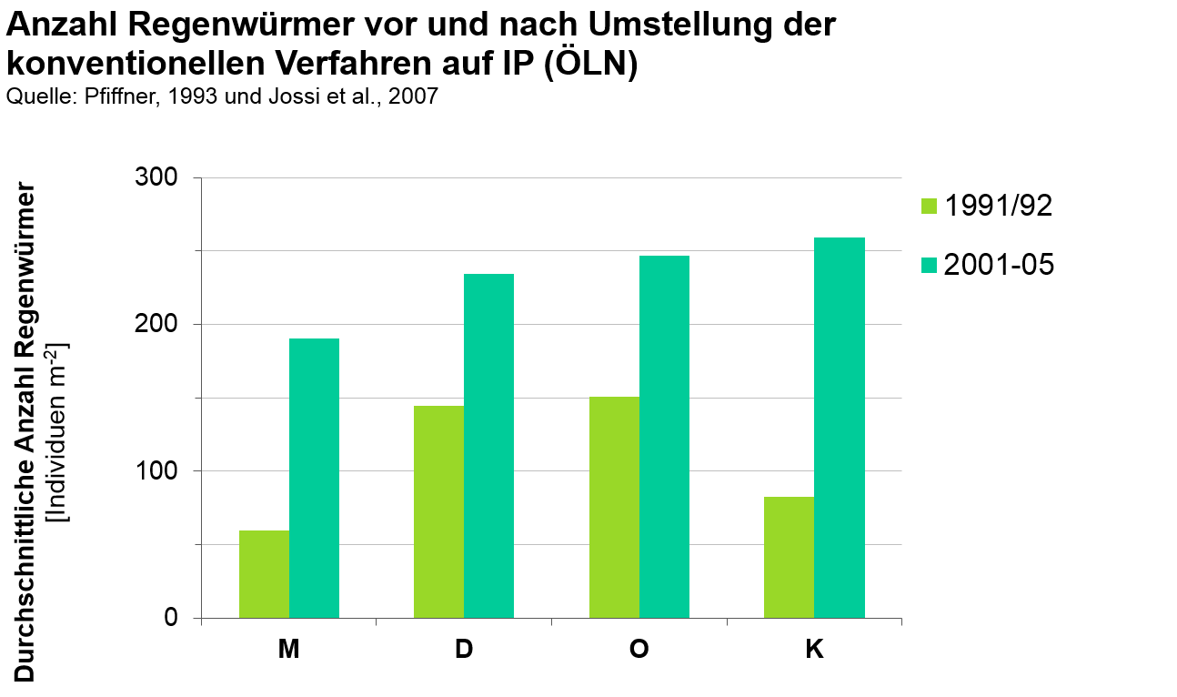
DOK-Versuch: Bodenzoologie
Regenwürmer

Slide 58
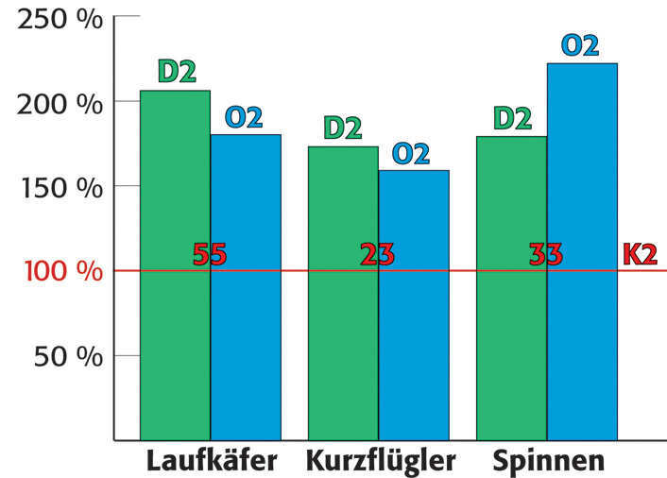
DOK-Versuch: Bodenzoologie
Regenwürmer
Häufigkeit von Laufkäfern, Kurzflüglern und Spinnen
Mittelwerte
1988, 1990 und 1991
Gefährdete Laufkäfer-arten und mikroklima-tisch anspruchsvolle Arten meist nur in Bioparzellen
Quelle: FiBL-Dossier «Bio fördert Bodenfruchtbarkeit und Artenvielfalt»

Slide 59
DOK-Versuch
Zusammenfassung Bodenzoologie
Höhere Diversität in biologischen Verfahren
  Unkräuter und Samen
  Laufkäfer, Spinnen und andere oberirdische Arten
Biomasse von Regenwürmern
  Gleich bei Verfahren mit Hofdüngergaben
Die mikrobiellen Bodenlebewesen unterscheiden sich in den Verfahren

Slide 60

DOK-Versuch: Bodenbiodiversität
Artenvielfalt
Energienutzung und mikrobielle Diversität (1995/96)
Mit steigender Vielfalt benötigt die Mikroorganismen-population weniger Energie pro Einheit Biomasse.
Shannon-Index gibt Mass der mikrobiellen Vielfalt an
Quelle: FiBL-Dossier «Bio fördert Bodenfruchtbarkeit und Artenvielfalt»

Slide 61

DOK-Versuch: Bodenbiodiversität
Artenvielfalt
Anzahl Arten in den Anbausystemen
Beikräuter
Samenvorrat
Laufkäfer
Regenwürmer
Je mehr Beikrautarten, desto bessere Lebensbedingungen für viele Laufkäferarten

Slide 62


DOK-Versuch: Bodenbiodiversität
Pilzkrankheit «falscher Mehltau»
Falscher Mehltau infiziert nur Pflanzen aus der Familie der Kreuzblütler.
Gemüsebau: alle Kohlsorten Ackerbau: Raps, Senf
Diagramm: Diplomarbeit Felix Weber ETH, 2005 Bild 1: Mikroskopische Aufnahme eines Sporangium von Hyaloperonospora parasitica Emmanuel Boutet Bild 2: Ackerschmalwand, standard

Slide 63
DOK-Versuch: Bodenbiodiversität
Artenvielfalt
Molekulargenetische T-RFLP Profile
0.8
Molekulargenetische T-RFLP Profile unterscheiden organische und nicht organisch gedüngte Böden, sowie auch Vorfrüchte
winter wheat
after potato
NOFERT
BIODYN
BIOORG
winter wheat
after maize
CONMIN
CONFYM
-0.6
-1.0
1.5
Quelle: Hartmann et al, 2006, FEMS ME

Slide 64
DOK-Versuch: Bodenbiodiversität
Artenvielfalt
Phospholipidfettsäuren
0.8
Phospholipidfett-säuren sind Markermoleküle der Zellmembran von Organismen.
Sie differenzieren zwischen organisch und nicht organisch gedüngten Verfahren aber auch zwischen CONFYM und BIODY, BIOORG
CONFYM
RDA 2 (14.6%; r = 0.983)
winter wheat after potato
NOFERT
winter wheat after maize
CONMIN
BIODYN
BIOORG
-0.6
-0.6
RDA 1 (25.4%; r = 0.985)
1.0
Quelle: Esperschütz et al., 2007 FEMS ME

Slide 65

DOK-Versuch: Bodenbiodiversität
Artenvielfalt
Differenzierung der Mikrofloren
Differenzierung der Mikrofloren mit neuesten high-throughput Verfahren: Jede Bewirtschaftung erzeugt ihre eigene typische Mikroflora
Quelle: Hartmann et al., ISMEJ, 2014

Slide 66

DOK-Versuch: Ökobilanz, Klimawirksamkeit
Energieverbrauch
Energieverbrauch pro Hektar und pro Trockenmasseeinheit
Quelle: Nemecek et al., 2005

Slide 67
DOK-Versuch: Ökobilanz, Klimawirksamkeit
Energieverbrauch
Energieverbrauch und Klimaerwärmungspotential
Quelle: Nemecek et al., 2005, Ökobilanzierung, Zürich, 156 p.

Slide 68
DOK-Versuch: Ökobilanz, Klimawirksamkeit
Bodenkohlenstoff (Metaanalyse) 1
Kohlenstoff in biologischen Landbausystemen
Geografische Verteilung der Orte
74 Studien mit über 211 Vergleichen
Quelle: Gattinger et al., PNAS, 2012

Slide 69
DOK-Versuch: Ökobilanz, Klimawirksamkeit
Bodenkohlenstoff (Metaanalyse) 2
Bodenkohlenstoff in biologischen und konventionellen Anbausystemen weltweit
Carbon content (Corg, %)
C-stock (t Corg/ha)
Quelle: Gattinger et al. PNAS (2012)

Slide 70


DOK-Versuch: Ökobilanz, Klimawirksamkeit
Methan und Lachgas Emissionsraten
Quelle: Skinner et al., STOTEN, 2014

Slide 71
DOK-Versuch: Ökobilanz, Klimawirksamkeit
Lachgasemissionen
Lachgasemissionen aus biologisch und nicht-biologisch
bebauten Böden
317 kg CO₂eq ha⁻¹ yr⁻¹ (≈ 0.34 kg N2O-N ha⁻¹ yr⁻¹ ) weniger Emissionen in organisch bebauten Böden (20 Studien/114 Vergleiche/5162 Datenpunkte; keine Daten aus der Schweiz verfügbar)
Je negativer die Werte, desto weniger Emissionen aus dem organischen System. Horizontale Balken zeigen das 95% Konfidenzintervall. Signifikanz ist gegeben, wenn Fehlerbalken die 0-Linie nicht berühren.
Quelle: Skinner, Gattinger et al. 2011

Slide 72

DOK-Versuch: Ökobilanz, Klimawirksamkeit
Energie
Direkte und indirekte Energiekomponenten
Quelle: FiBL-Dossier «Bio fördert Bodenfruchtbarkeit und Artenvielfalt»

Slide 73
DOK-Versuch
Übersicht Bodeneigenschaften
Quelle: Mäder et al.,
2002: Science 296

Slide 74
Hintergrund DOK
Impressum, Bezug und Nutzungsrechte
Herausgeber und Vertrieb
Forschungsinstitut für biologischen Landbau (FiBL), Ackerstrasse 113, Postfach 219,
CH-5070 Frick
Tel. +41 (0)62 865 72 72
info.suisse@fibl.org, www.fibl.org
Bio Suisse
Peter Merian-Strasse 34
CH-4052 Basel
Tel. +41 (0)61 204 66 66
bio@bio-suisse.ch, www.bio-suisse.ch
Mitarbeit und Durchsicht:
Urs Guyer (Bio Suisse), Robert Obrist, Pascal Olivier (Bio Suisse)
Redaktion: Andreas Fliessbach, Kathrin Huber, Paul Mäder
Gestaltung: Daniel Gorba
Fotos: Fotos und Grafiken FiBL,
wo nicht anders erwähnt.
Bezug und kostenloser Download: www.shop.fibl.org
(Foliensammlung Biolandbau)
Haftung
Die Inhalte der Foliensammlung wurden nach bestem Wissen und Gewissen erstellt und mit grösstmöglicher Sorgfalt überprüft. Dennoch sind Fehler nicht völlig auszuschliessen. Für etwa vorhandene Unrichtigkeiten übernehmen wir keinerlei Verantwortung und Haftung.
Nutzungsrechte
Die Foliensammlung dient Unterrichts- oder Schulungszwecken. Einzelne Inhalte dürfen unter Angabe von Bild- und Textquellen verbreitet und verändert werden. Urheberrechtshinweise jeglicher Art, die in heruntergeladenen Inhalten enthalten sind, müssen beibehalten und wiedergegeben werden. Die Herausgeber übernehmen keine Haftung für die Inhalte externer Links.
2. Auflage 2016
1. Auflage 2004, Redaktion Res Schmutz
Die Foliensammlung wurde mitfinanziert durch Coop, mit einer Spende aus Anlass von 20 Jahre Coop Naturaplan.

